Slide 1


STŘEDNÍ ŠKOLA STAVEBNÍ A TECHNICKÁ
Ústí nad Labem, Čelakovského 5, příspěvková organizace
Páteřní škola Ústeckého kraje
Morálka 2 – Etika
VY_32_INOVACE_ 42_837
Projekt MŠMT | EU peníze středním školám
Název projektu školy | ICT do života školy
Registrační číslo projektu | CZ.1.07/1.5.00/34.0771
Šablona | III/2
Sada | 4¨2
Anotace | Morálka 2 - Etika
Klíčová slova | Etika, svědomí, hodnoty, odpovědnost, filozofie
Předmět | Občanská výchova
Autor, spoluautor | PhDr. Mgr. Vítězslav Štefl, Ph.D.
Jazyk | Čeština
Druh učebního materiálu | Prezentace
Potřebné pomůcky | PC, dataprojektor
Druh interaktivity | Výklad pomocí prezentace
Stupeň a typ vzdělávání | Střední škola
Cílová skupina | 3. ročník, žáci 17 – 18 let, Zednické práce, Malířské a natěračské práce, Truhlářské práce
Speciální vzdělávací potřeby | Ano
Zdroje | Seznam viz poslední snímek + vlastní materiály autora

Slide 2

STŘEDNÍ ŠKOLA STAVEBNÍ A TECHNICKÁ
Ústí nad Labem, Čelakovského 5, příspěvková organizace
Páteřní škola Ústeckého kraje
Morálka (2) - Etika
Obsah dokumentu
A) Co je to etika
B) Svědomí

Slide 3
STŘEDNÍ ŠKOLA STAVEBNÍ A TECHNICKÁ
Ústí nad Labem, Čelakovského 5, příspěvková organizace
Páteřní škola Ústeckého kraje
ET
I
KA
– co je to etika?
– zabývá se zkoumáním hodnot, na kterých stojí morálka
– je to teorie morálky
-co je to morálka?
– je to součást filozofie
-co je to filozofie?

Slide 4
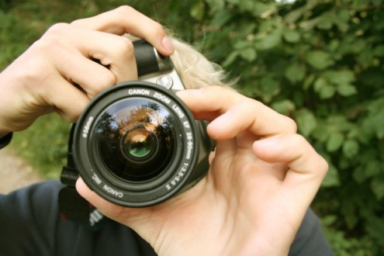
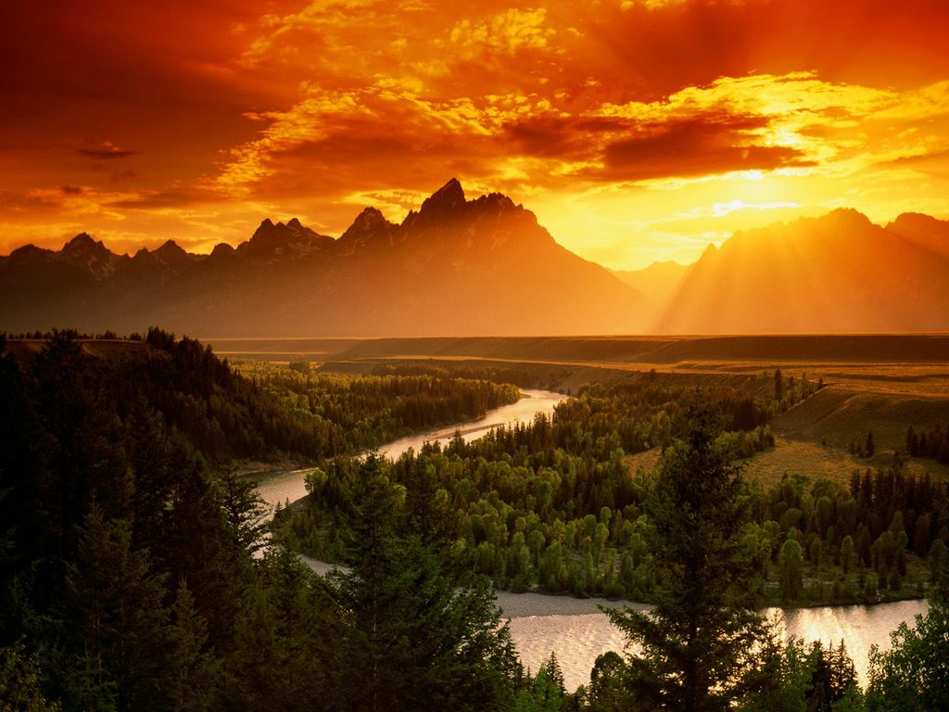
STŘEDNÍ ŠKOLA STAVEBNÍ A TECHNICKÁ
Ústí nad Labem, Čelakovského 5, příspěvková organizace
Páteřní škola Ústeckého kraje
ET
I
KA
– další významy
– etika žurnalistická
– etika environmetální
– etika individuální

Slide 5

STŘEDNÍ ŠKOLA STAVEBNÍ A TECHNICKÁ
Ústí nad Labem, Čelakovského 5, příspěvková organizace
Páteřní škola Ústeckého kraje
SVĚDOMÍ
– co je to svědomí?
– vnitřní schopnost zhodnotit své chování, své postoje a soudit je (sebereflexe)
– schopnost „podívat se“ na sebe jinýma očima
– správné je nemuset se za sebe stydět (ale oprávněně)

Slide 6
STŘEDNÍ ŠKOLA STAVEBNÍ A TECHNICKÁ
Ústí nad Labem, Čelakovského 5, příspěvková organizace
Páteřní škola Ústeckého kraje
SVĚDOMÍ
– viz i prezidentský či poslanecký slib (obsahuje – na svou čest a svědomí)
-sledoval jsi v televizi
prezidentský slib?
-je dobře, že obsahuje slova
čest a svědomí?

Slide 7
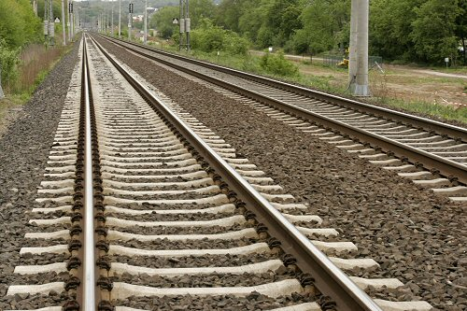
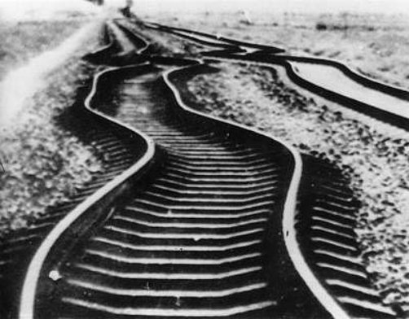
STŘEDNÍ ŠKOLA STAVEBNÍ A TECHNICKÁ
Ústí nad Labem, Čelakovského 5, příspěvková organizace
Páteřní škola Ústeckého kraje
SVĚDOMÍ
– druhy svědomí:
– prvek nestrannosti
– člověk se neřídí jen dle sebe, ale i tím, co na to okolí

Slide 8
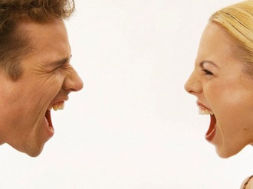
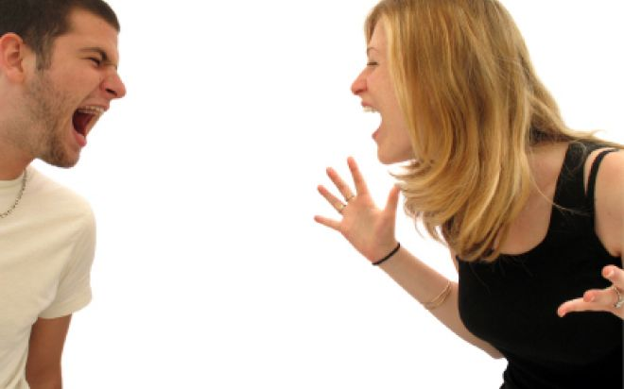
STŘEDNÍ ŠKOLA STAVEBNÍ A TECHNICKÁ
Ústí nad Labem, Čelakovského 5, příspěvková organizace
Páteřní škola Ústeckého kraje
SVĚDOMÍ
– druhy svědomí:
– prvek viny
– „mít někoho na svědomí“ – manželské hádky např.

Slide 9

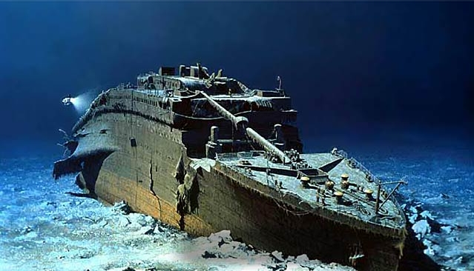
STŘEDNÍ ŠKOLA STAVEBNÍ A TECHNICKÁ
Ústí nad Labem, Čelakovského 5, příspěvková organizace
Páteřní škola Ústeckého kraje
SVĚDOMÍ
– druhy svědomí:
– prvek odpovědnosti
– „to si nevezmu na svědomí“ – při rozhodování

Slide 10
STŘEDNÍ ŠKOLA STAVEBNÍ A TECHNICKÁ
Ústí nad Labem, Čelakovského 5, příspěvková organizace
Páteřní škola Ústeckého kraje
Souhrn učiva
– co je to etika?
– uveď významy etiky
– co je to svědomí?

Slide 11
STŘEDNÍ ŠKOLA STAVEBNÍ A TECHNICKÁ
Ústí nad Labem, Čelakovského 5, příspěvková organizace
Páteřní škola Ústeckého kraje
Použité zdroje
AUTOR NEUVEDEN, Autor Neuveden. http://www.chovani.eu/ [online]. [cit. 16.2.2014]. Dostupný na WWW: http://www.chovani.eu/web/media_image/261-article-1.jpg
AUTOR NEUVEDEN, Autor Neuveden. hhttp://www.trickynikki.estranky.cz [online]. [cit. 16.2.2014]. Dostupný na WWW: hhttp://www.trickynikki.estranky.cz/img/original/212/krajina.jpg
AUTOR NEUVEDEN, Autor Neuveden. http://www.myslenkove-mapy.cz [online]. [cit. 16.2.2014]. Dostupný na WWW: http://www.myslenkove-mapy.cz/res/WLX.Content.Library/img/58tlCp7W/shutterstock_71910829m.jpeg
AUTOR NEUVEDEN, Autor Neuveden. http://i3.cn.cz [online]. [cit. 16.2.2014]. Dostupný na WWW: http://i3.cn.cz/1180956279_zeleznice-koleje.jpg

Slide 12
STŘEDNÍ ŠKOLA STAVEBNÍ A TECHNICKÁ
Ústí nad Labem, Čelakovského 5, příspěvková organizace
Páteřní škola Ústeckého kraje
Použité zdroje
AUTOR NEUVEDEN, Autor Neuveden. http://cina.yin.cz [online]. [cit. 16.2.2014]. Dostupný na WWW: http://cina.yin.cz/historie/zemetreseni-tchang-san-1976/fotografie/tang-san-koleje.jpg
AUTOR NEUVEDEN, Autor Neuveden. http://www.veve3.com [online]. [cit. 16.2.2014]. Dostupný na WWW: http://www.veve3.com/img/hadka.jpg
AUTOR NEUVEDEN, Autor Neuveden. http://www.femina.cz [online]. [cit. 16.2.2014]. Dostupný na WWW: http://www.femina.cz/uploads/660x412/files/par_hadka.jpg
AUTOR NEUVEDEN, Autor Neuveden. http://d3n3qxhzfbge8y.cloudfront.net [online]. [cit. 16.2.2014]. Dostupný na WWW: http://d3n3qxhzfbge8y.cloudfront.net/wp-content/uploads/2012/12/right-way-wrong-way.jpg
AUTOR NEUVEDEN, Autor Neuveden. http://www.astrosurf.com [online]. [cit. 16.2.2014]. Dostupný na WWW: http://www.astrosurf.com/luxorion/Sciences/titanic-jason.jpg

